Slide 1
Тема 16. РАСПРЕДЕЛЕНИЕ ГАЗОВЫХ МОЛЕКУЛ ПО СКОРОСТЯМ И ЭНЕРГИЯМ
16.1. Скорости газовых молекул. Опыт Штерна
16.2. Вероятность события. Понятие о распределении молекул газа по скоростям
16.3. Функция распределения Максвелла
16.4. Барометрическая формула
16.5. Распределение Больцмана
16.6. Закон распределения Максвелла-Больцмана
16.7. Распределение Бозе-Эйнштейна, Ферми-Дирака

Slide 2
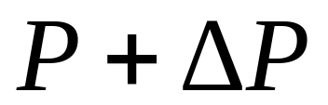
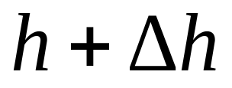
15.4. Барометрическая формула
Рассмотрим ещё один, очень важный закон.
Атмосферное давление на какой-либо высоте h обусловлено весом выше лежащих слоёв газа.
Пусть P – давление на высоте h, а – на высоте
(рисунок 2.10).

Slide 3
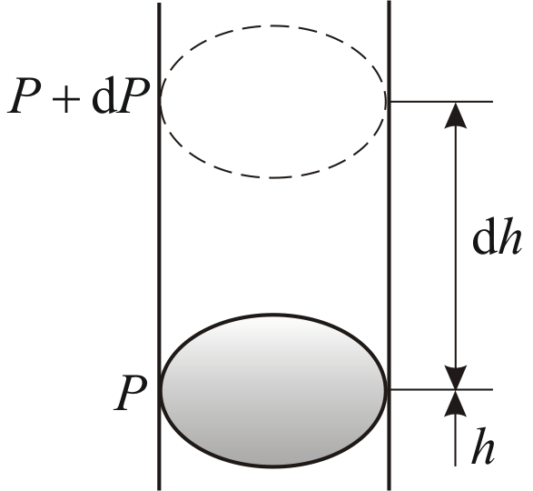
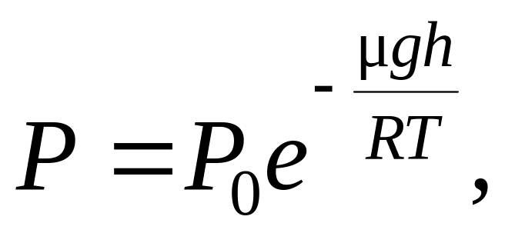
Рисунок 2.10
барометрическая формула

Slide 4
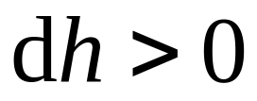
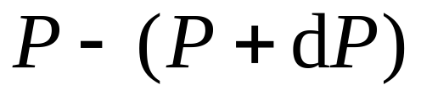
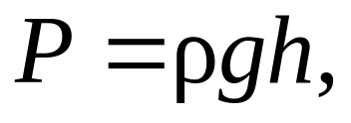
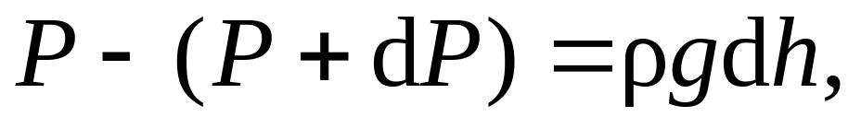
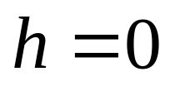
Причём , dР < 0, так как на большей высоте давление меньше. Разность давления равна весу газа, заключённого в объёме цилиндра с площадью основания равного единице и высотой dh, ρ − плотность газа на высоте h, медленно убывает с высотой.
Отсюда
(13) где P₀ – давление на высоте . Это барометрическая формула.

Slide 5
Из барометрической формулы следует, что P убывает с высотой тем быстрее, чем тяжелее газ (чем больше μ) и чем ниже температура (например, на больших высотах концентрация легких газов Не и Н₂ гораздо больше чем у поверхности Земли).
На рисунке 2.11 изображены две кривые, которые можно трактовать, либо как соответствующие разным μ (при одинаковой Т), либо как отвечающие разным Т, при одинаковых μ.

Slide 6
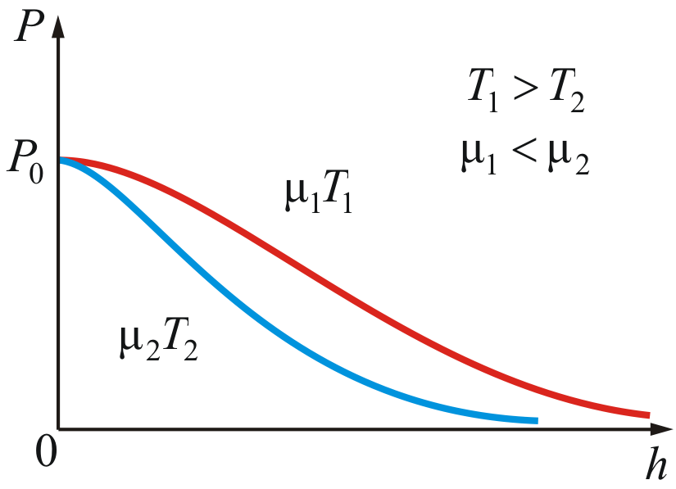
Рисунок 2.11
Таким образом, чем тяжелее газ (> μ) и чем ниже температура, тем быстрее убывает давление.

Slide 7
15.5. Распределение Больцмана
Распределение Больцмана определяет распределение частиц в силовом поле в условиях теплового равновесия.

Slide 8
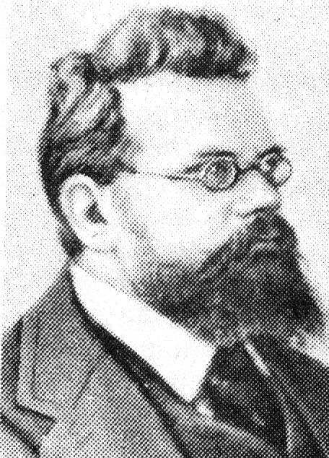
Больцман Людвиг (1844 –
1906) – австрийский физик- теоретик, один из основоположников классической статистической физики. Основные работы в области кинетической теории газов, термодинамики и теории излучения. Вывел основное кинетическое уравнение газов, являющееся основой физической кинетики. Впервые применил к излучению принципы термодинамики.

Slide 9
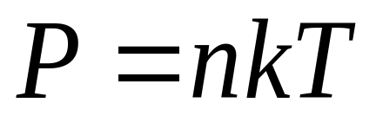
Пусть идеальный газ находится в поле консервативных сил, в условиях теплового равновесия. При этом, концентрация газа будет различной в точках с различной потенциальной энергией, что необходимо для соблюдения условий механического равновесия.
Число молекул в единичном объеме n убывает с удалением от поверхности Земли, и давление, в силу соотношения тоже убывает.

Slide 10
Если известно число молекул в единичном объеме, то известно и давление, и наоборот. Давление и плотность пропорциональны друг другу, поскольку температура в нашем случае постоянна. Давление с уменьшением высоты должно возрастать, потому что нижнему слою приходится выдерживать вес всех расположенных сверху атомов.

Slide 11
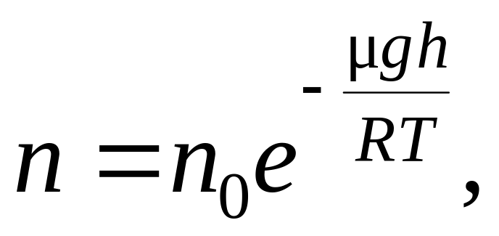
Исходя из основного уравнения молекулярно-кинетической теории: , заменим P и P₀ в барометрической формуле (2.4.1) на n и n₀ и получим распределение Больцмана для молярной массы газа:
(14) где n₀ и n − число молекул в единичном объёме на высоте h = 0 и h, соответственно.

Slide 12
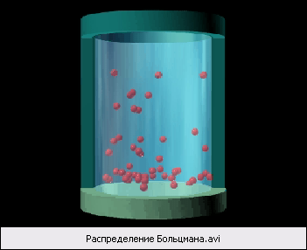

Slide 13
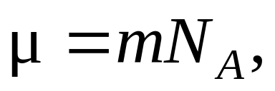
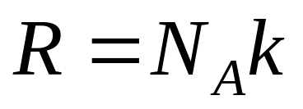
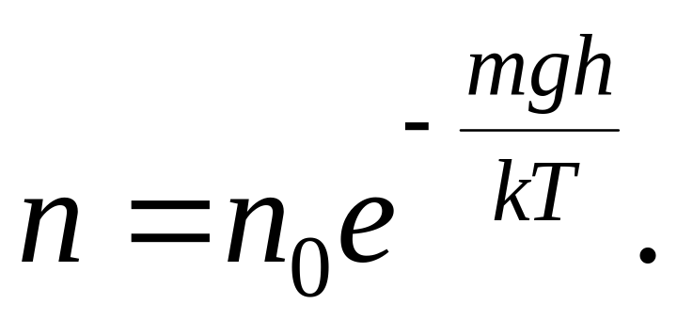
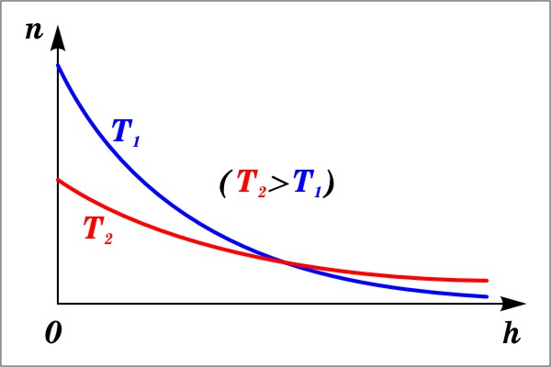
Так как , то распределение Больцмана можно представить в виде:
(15)

Slide 14
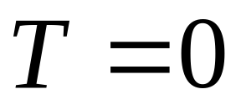
С уменьшением температуры число молекул на высотах, отличных от нуля, убывает. При тепловое движение прекращается, все молекулы расположились бы на земной поверхности.
При высоких температурах, наоборот, молекулы оказываются распределёнными по высоте почти равномерно, а плотность молекул медленно убывает с высотой.

Slide 15
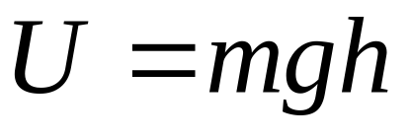
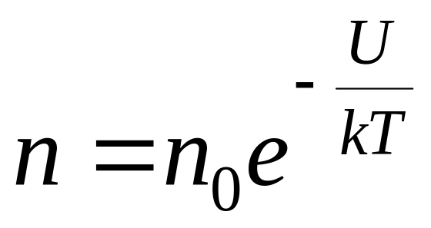
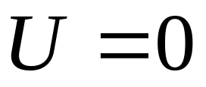
Так как –потенциальная энергия, следовательно, распределение Больцмана характеризует распределение частиц по значениям потенциальной энергии:
(16)
– это закон распределения частиц по потенциальным энергиям – распределение Больцмана. Здесь n₀ – число молекул в единице объёма в там, где .

Slide 16
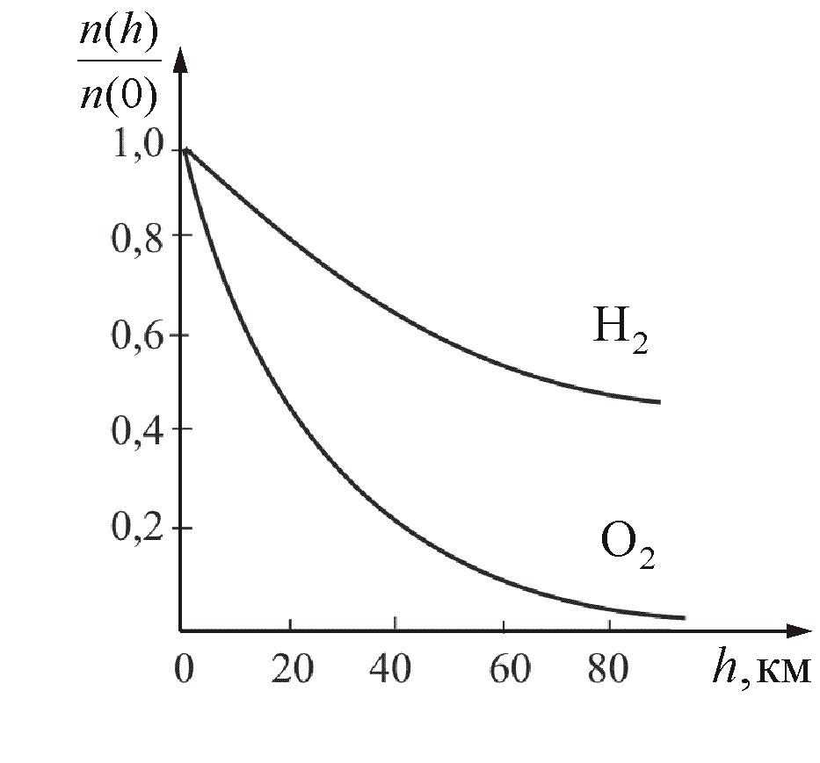
На рис. 2.12 показана зависимость концентрации различных газов от высоты. Видно, что число более тяжелых молекул с высотой убывает быстрее, чем легких.
Рисунок 2.12

Slide 17
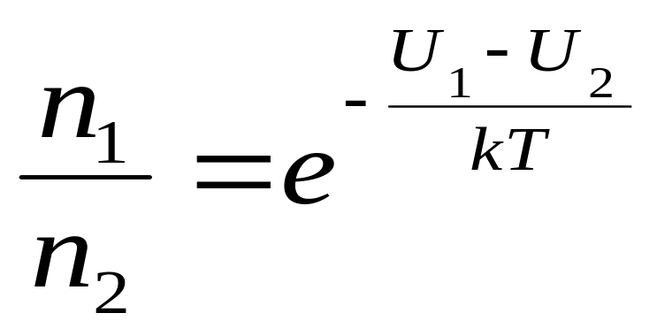
Из (2.5.3) можно получить, что отношение концентраций молекул в точках с U₁ и U₂ обладающих именно таким значением
(17)
Больцман доказал, что соотношение (16) справедливо не только в потенциальном поле сил гравитации, но и в любом потенциальном поле, для совокупности любых одинаковых частиц, находящихся в состоянии хаотического теплового движения.

Slide 18
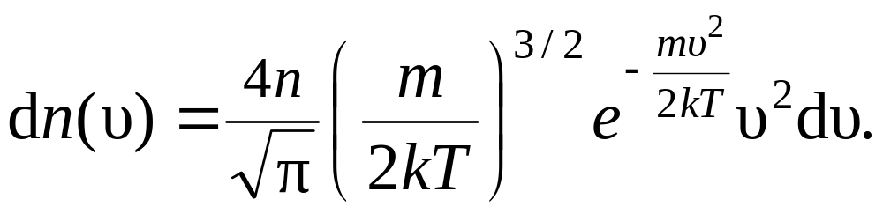
15.6. Закон распределения Максвелла-Больцмана
В п. 2.3 мы получили выражение для распределения молекул по скоростям (распределение Максвелла):
(18)

Slide 19
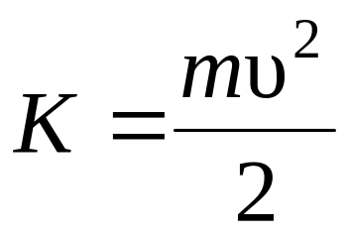
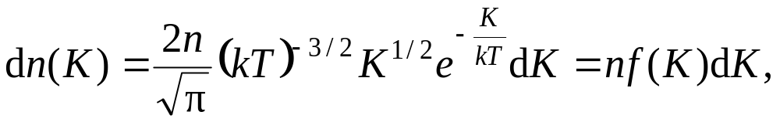
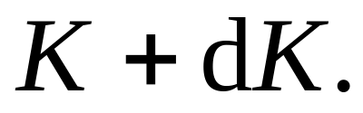
Из этого выражения легко найти распределение молекул газа по значениям кинетической энергии K. Для этого перейдём от переменной υ к переменной : где dn(K) – число молекул, имеющих кинетическую энергию поступательного движения, заключённую в интервале от K до

Slide 20
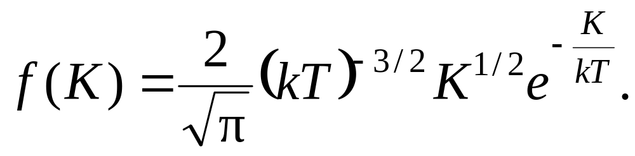
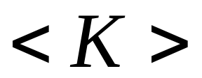
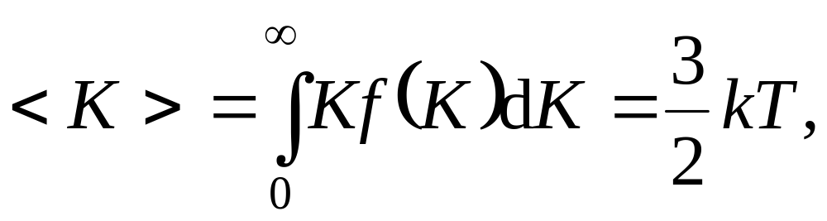
Отсюда получим функцию распределения молекул по энергиям теплового движения:
(19)
Средняя кинетическая энергия молекулы идеального газа: то есть получили результат, совпадающий с прежним результатом, полученным в п. 1.3.

Slide 21
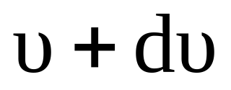
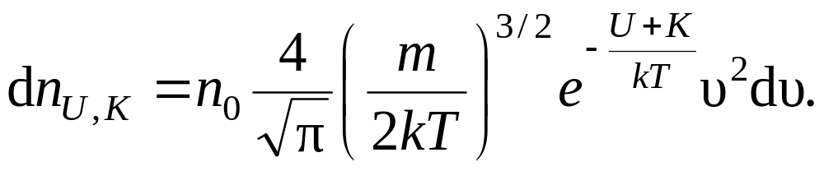
Итак, закон Максвелла даёт распределение частиц по значениям кинетической энергии а закон Больцмана – распределение частиц по значениям потенциальной энергии. Оба распределения можно объединить в единый закон Максвелла-Больцмана, согласно которому, число молекул в единице объёма, скорости которых лежат в пределах от υ до равно:
(20)

Slide 22
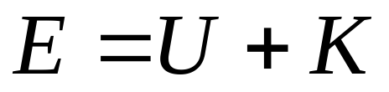
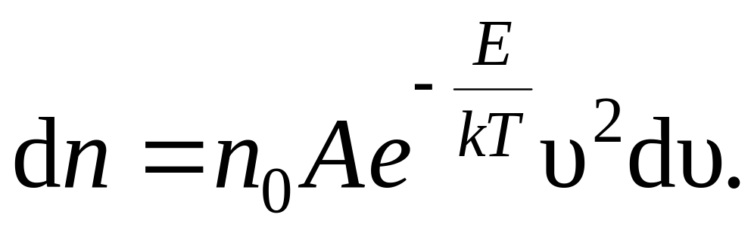
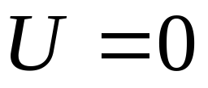
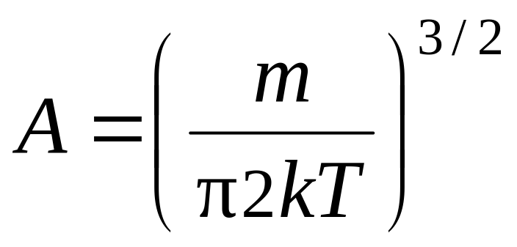
Обозначим – полная энергия. Тогда
(21)
Это и есть закон распределения Максвелла-Больцмана.
Здесь n₀ – число молекул в единице объёма в той точке, где ;
.

Slide 23
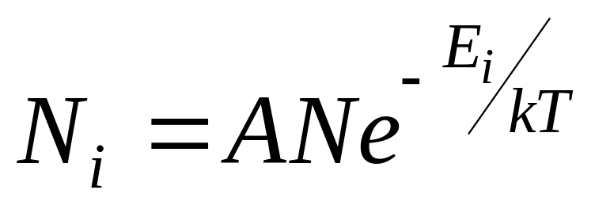
В последнем выражении, потенциальная и кинетическая энергии, а следовательно и полная энергия Е, могут принимать непрерывный ряд значений. Если же энергия частицы может принимать лишь дискретный ряд значений Е₁, Е₂ ... (как это имеет место, например, для внутренней энергии атома), то в этом случае распределение Больцмана имеет вид:
, (22)

Slide 24
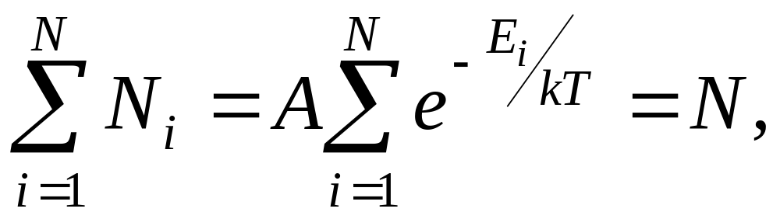
где N_{i} – число частиц, находящихся в состоянии с энергией Е_{i}, а А – коэффициент пропорциональности, который должен удовлетворять условию: где N – полное число частиц в рассматриваемой системе.

Slide 25
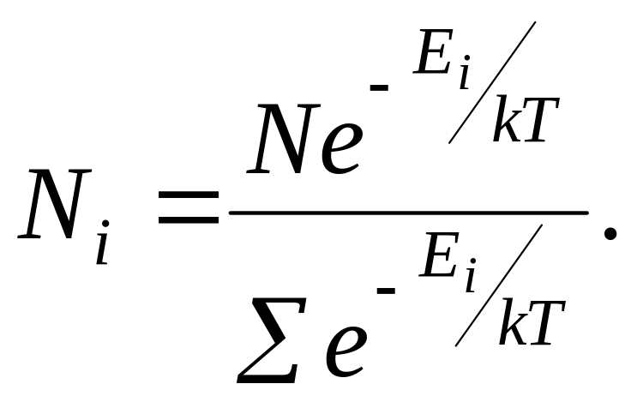
Тогда, окончательное выражение распределения Масвелла-Больцмана для случая дискретных значений будет иметь вид:
(23)

Slide 26
15.7. Распределение Бозе-Эйнштейна, Ферми-Дирака
Если у нас имеется термодинамическая система состоящая из N частиц, энергии которых могут принимать дискретные значения , то говорят о системе квантовых чисел.
Поведение такой системы описывается квантовой статистикой, в основе которой лежит принцип неразличимости тождественных частиц.

Slide 27
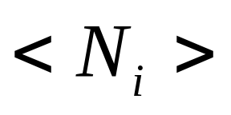
Основная задача этой статистики состоит в определении среднего числа частиц, находящихся в ячейке фазового пространства: «координаты – проекции импульса» (x, y, z и p_{x}, p_{y}, p_{z}) частиц.
При этом имеют место два закона распределения частиц по энергиям (две статистики):

Slide 28
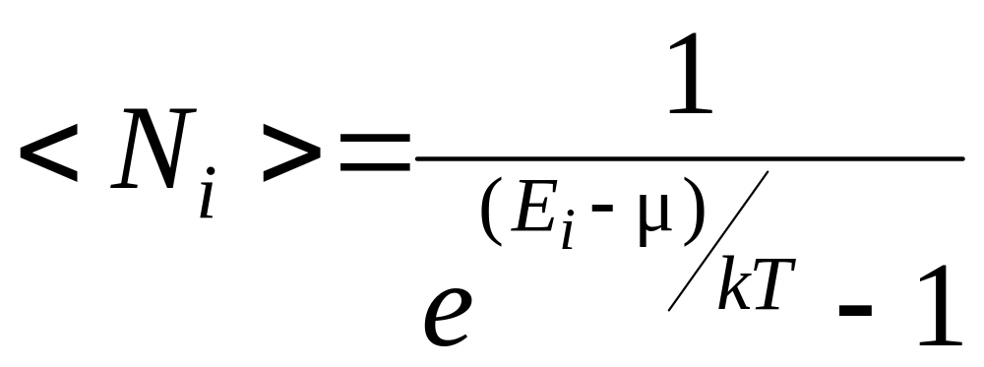
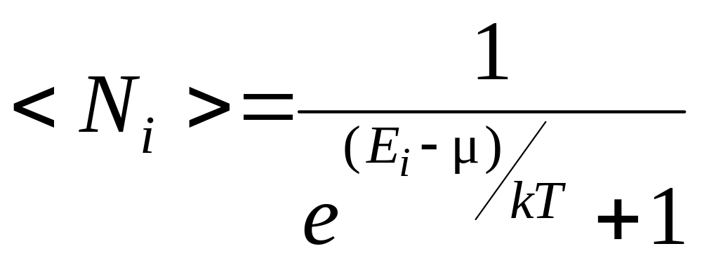
распределение Бозе-Эйнштейна:
; (2.7.1) распределение Ферми-Дирака:
. (2.7.2)

Slide 29
Первая формула описывает квантовые частицы с целым спином (собственный момент количетсва движения). Их называют бозоны (например, фотоны).
Вторая формула описывает квантовые частицы с полуцелым спином. Их называют фермионы (например: электроны, протоны, нейтрино).

Slide 30
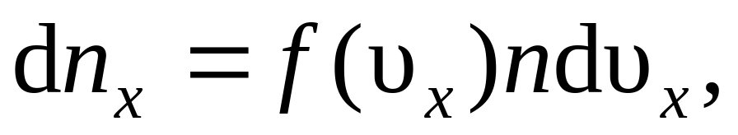
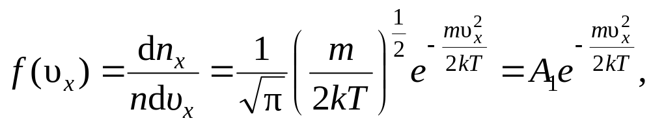
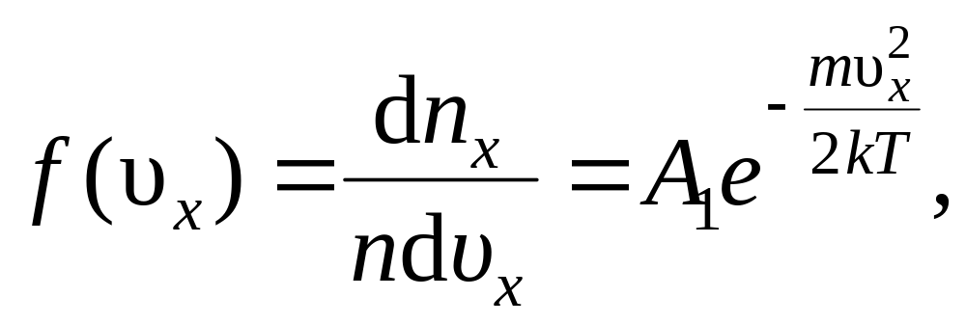
Скорость – векторная величина. Для проекции скорости на ось х (x-ой состав-ляющей скорости), имеем тогда или

Slide 31
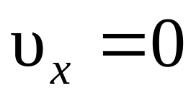
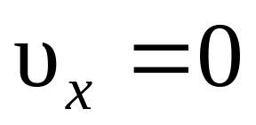
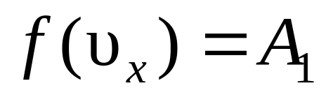
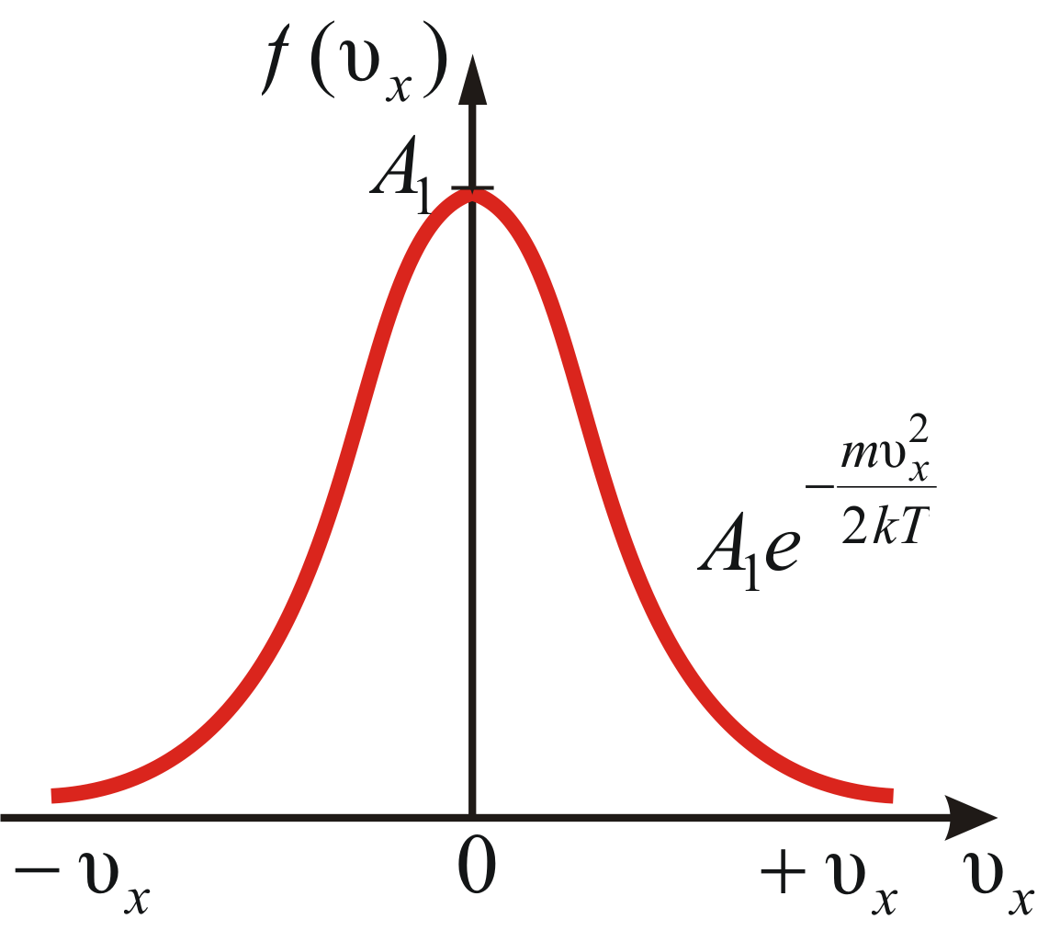
Видно, что доля молекул со скоростью не равна нулю.
При ,
(в этом физический смысл постоянной А₁).

Slide 33

Лекция окончена !

